Slide 1
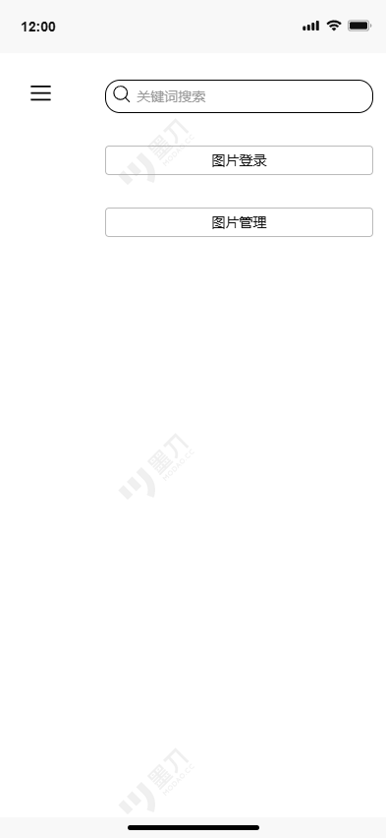
1.1 开始页面
在APP打开后显示该页面，包含一个侧拉框，一个搜
索框，图片登录和图片管理的功能性按钮

Slide 2
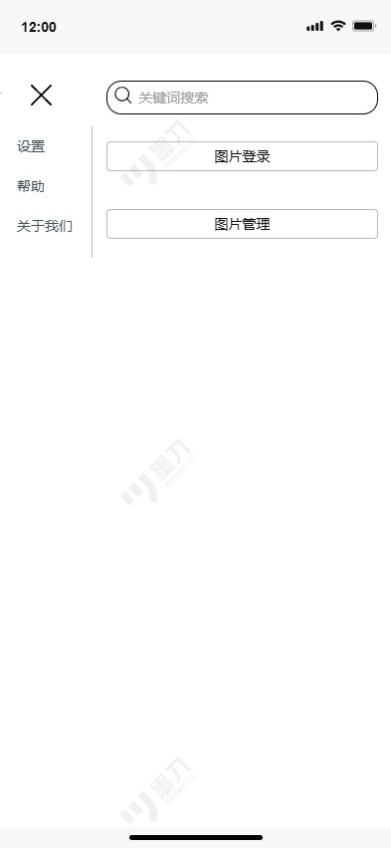
1.2 侧拉框
包含设置，帮助，关于我们的选项内容折叠于侧拉框，在用户首次点击侧拉框图标后展开，用户执行其他操作后折叠

Slide 3
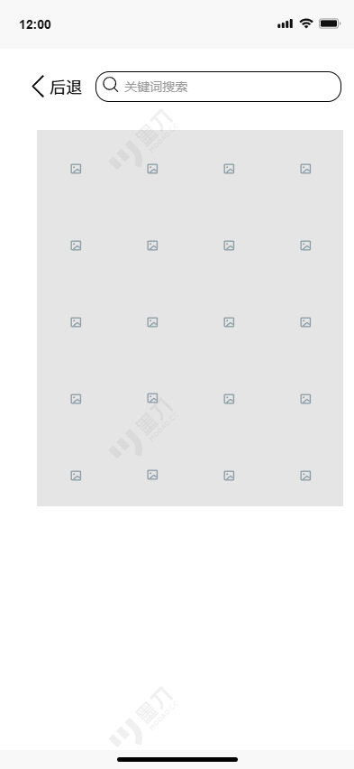
1.3 图片索引页面
通过搜索或图片管理进入这一页面，搜索时图片将按与关键词的关联度排序，图片管理将按默认排序方式排序

Slide 4
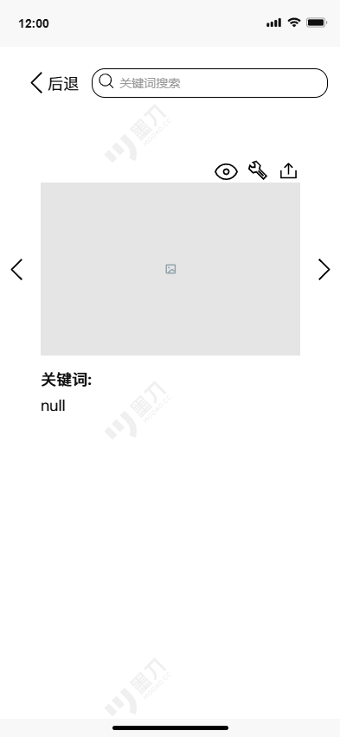
1.4 放大显示索引图片页面
在上一页面中点击任何图片进入此页面，并对其进行全屏查看，关键词编辑与分享操作

Slide 5
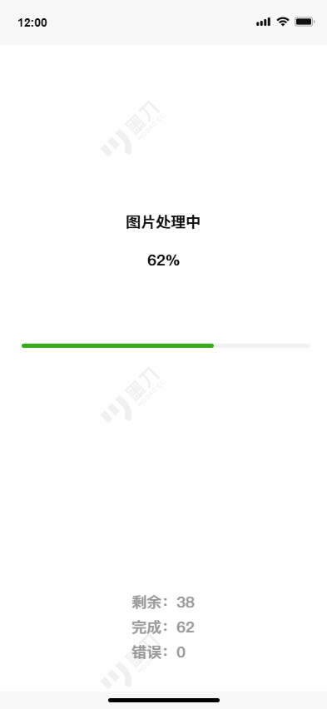
1.5 图片登录
在图片登录中，APP将打开相册并让用户选定导入的图片，导入后对图片进行处理

Slide 6
